Slide 1

DA - Thema
Verpackungsverwaltung

Slide 2
Projektbeschreibung - Schüler
Patrice Keiser (Projektleiter)
Vadym Kaliuzhnyi
Delsher Barakat

Slide 3
Auftraggeber
Unternehmen: Purolex GmbH
Ansprechpartner: Gf. Mario Hofer
Project Betreuer: Professor Markus Raab
*Gf: Geschäftsführer

Slide 4
Rahmenbedingungen
SYP-Projekt aufbauend: Nein
Arbeiten bei Firma: Keiser und Barakat
Noten POS: VK 3, PK 3, DB 1

Slide 5
Auftraggeber
Tätigkeit: Produktion und Verkauf von Hygieneartikeln
Problem: Verpackung kann keinem MA zugeordnet werden
Versendete Aufträge müssen manuell ins ERP- System eingegeben werden
Lösung: Zuordnung und Visualisierung von Verpackungen der Mitarbeiter Informationen des Pakets mittels Schnittstelle zum Lieferanten holen und ins ERP- System eintragen.

Slide 6
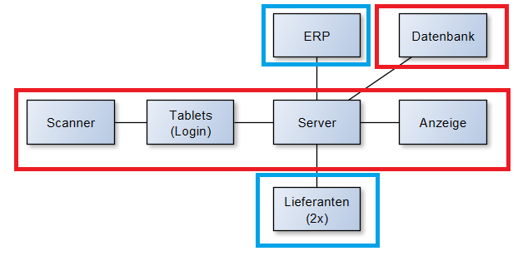
Architektur
Blau: bereits vorhanden Rot: noch nicht vorhanden

Slide 7
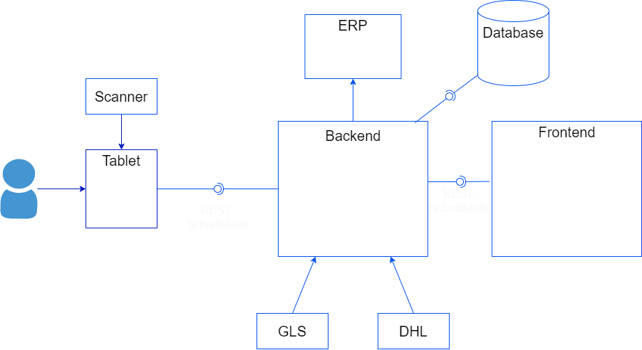




Big Picture

Slide 8

Anzeige
Arbeitername
Arbeitername
Nr | Kunde | Uhrzeit | Produkte
Nr | Kunde | Uhrzeit | Produkte
Arbeitername
Arbeitername
Nr | Kunde | Uhrzeit | Produkte
Nr | Kunde | Uhrzeit | Produkte

Slide 9
Use Cases
MA-Anmeldung:
Der Mitarbeiter kann sich über das Tablet an einer der Arbeitsplätze anmelden
Verpackung-Scannen:
Der Mitarbeiter kann das Paket mittels eines Scanners scannen.
Verpackung-Protokollieren:
Nach dem Scannen der Verpackung, werden die Informationen der Verpackung (Name des Kunden, Lieferadresse, etc.) mittels Schnittstelle zum Lieferanten in das ERP-System XENTRAL eingetragen.

Slide 10
Architekturelle Anforderungen
Arbeitsplatz der MA: Android Tablets, Barcode-Scanner
Visualisierung: Fernseher
*Server: Windows Rechner
*Server dient zur Kommunikation zwischen Arbeitsplatz und Visualisierung, wobei er auch für die Datenbeschaffung dient

Slide 11



Software
Android-Tablet: Java
Server (REST): C#, .NET
Anzeige: WPF

Slide 12
Planung
Vorgehensmodell: Agil
Herausforderungen: Datenbeschaffung aus Barcodes
Schnittstelle zum Lieferanten (2x)
Schnittstelle zum ERP-System
Deployment: CI/CD Pipelines
Notes:
continuous integration (CI) and continuous deployment/delivery (CD) processes within GitLab, a popular DevOps platform.

Slide 13
Arbeitseinteilung
Delsher 180h : Schnittstelle Lieferanten (DHL)
Server Endpoints für Lieferanten und für Frontend
Patrice 180h : Schnittstelle Lieferanten (GLS)
Server Endpoints für Lieferanten und für ERP
Scanner (USB-Interface)
Vadym 180h: WPF Frontend
Android Frontend
Anbindung des Frontends an Server

